Slide 1
CHÀO MỪNG CÁC EM ĐẾN VỚI TIẾT HỌC MỚI!

Slide 2
CHỦ ĐIỂM: MĂNG NON
BÀI 4: KHO BÁU CỦA EM

Slide 3
CHIA SẺ CHỦ ĐIỂM
Câu 1. Em hiểu kho báu là gì?
a) Là nơi chứa rất nhiều của cải.
b) Là nơi rất bí mật.
c) Là nơi rất khó tìm.
Câu 2. Kể tên một vài câu chuyện về kho báu mà em đã được đọc hoặc được nghe.
Câu 3. Theo em, vì sao sách cũng là kho báu? Kho báu ấy quý giá như thế nào?
THẢO LUẬN NHÓM ĐÔI

Slide 4
ĐÁP ÁN
Kho báu là nơi chứa rất nhiều của cải.

Slide 5
Một vài câu chuyện về kho báu mà em đã được đọc hoặc được nghe.

Slide 6
Sách cũng là kho báu vì chứa nhiều của cải.
Của cải ở kho báu ấy là kiến thức.
Của cải ở kho báu ấy là vô tận vì kiến thức mà con người thu được mỗi ngày một nhiều, không bao giờ cạn.
Kiến thức thu được từ sách giúp con người có thêm nhiều hiểu biết, làm ra nhiều của cải, vật dụng để đời sống ngày một tốt hơn.

Slide 7
KHỞI ĐỘNG
Dựa vào phần chuẩn bị ở nhà, em hãy cho biết:
Tên bài đọc này là gì?
Bài đọc có những mục nào?

Slide 8
Trả lời
1. Những thư viện cổ
Tên bài đọc:
Những thư viện đặc biệt
2. Thư viện lớn nhất
3. Thư viện thiếu nhi

Slide 9
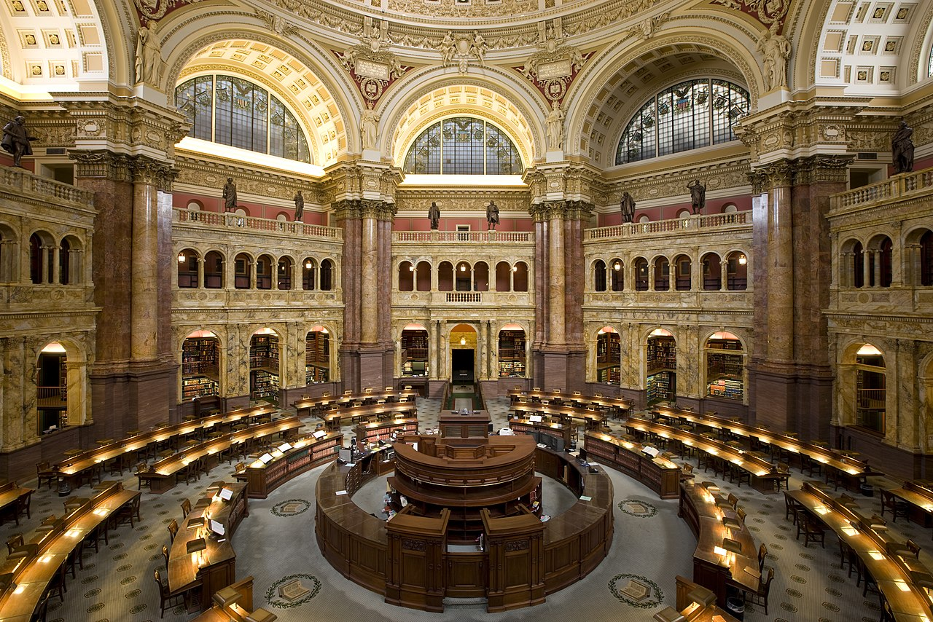
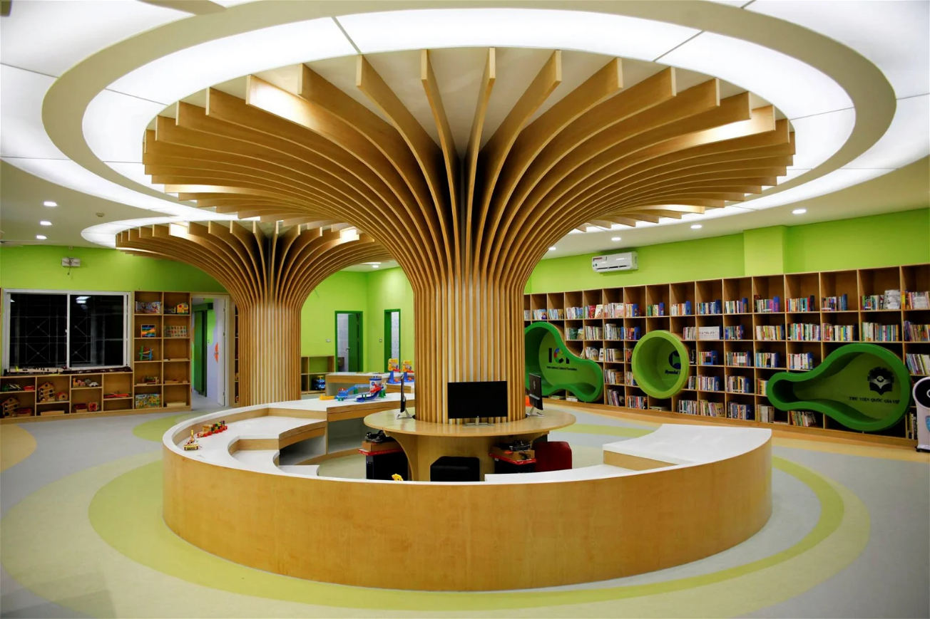
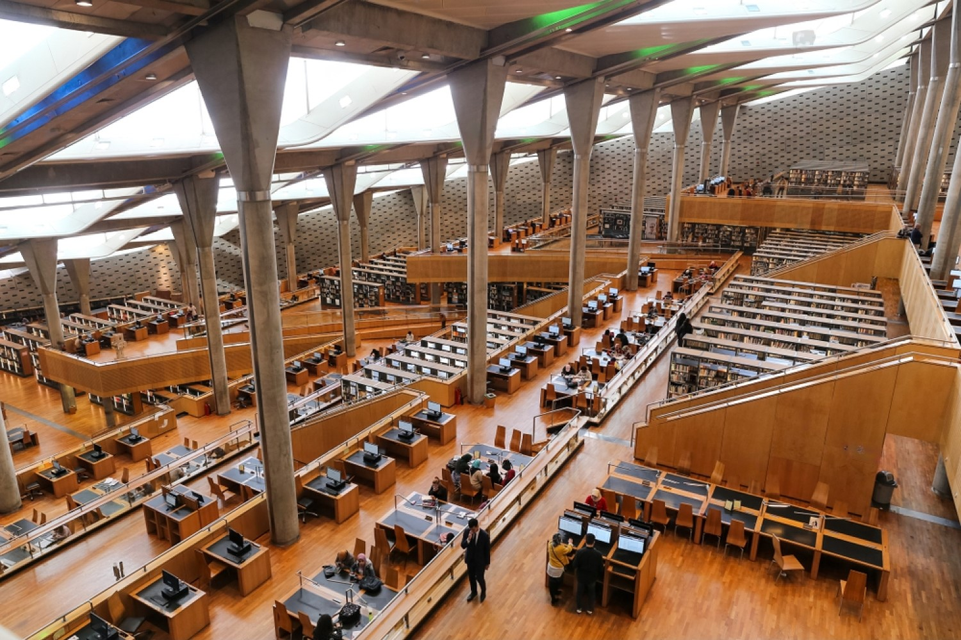
Em hãy nối hình ảnh các thư viện sau với tên đúng của nó
1. Thư viện
A-lếch-xan-dri-a
2. Thư viện Quốc hội Mỹ
3. Thư viện Thiếu nhi

Slide 10
BÀI ĐỌC 1
NHỮNG THƯ VIỆN ĐẶC BIỆT

Slide 11
NỘI DUNG BÀI HỌC
01
ĐỌC THÀNH TIẾNG
02
ĐỌC HIỂU
03
ĐỌC NÂNG CAO

Slide 12
HOẠT ĐỘNG 1
ĐỌC THÀNH TIẾNG

Slide 13
Em hãy luyện đọc thành tiếng bài đọc Những thư viện đặc biệt.
Giọng đọc khoan thai như kể chuyện.
Nhấn giọng, gây ấn tượng ở những từ ngữ nói về những đặc điểm đặc biệt của mỗi thư viện: (những thư viện) cổ, 5000 năm; (thư viện) lớn nhất, 18 triệu (cuốn sách), 125 (thứ tiếng), 54 triệu (bản thảo); (thư viện) thiếu nhi,...

Slide 14
HOẠT ĐỘNG 2:
ĐỌC HIỂU

Slide 15
Những thư viện cổ nói lên điều gì về nền văn minh của loài người?
Người ta có thể đọc và xem những gì ở Thư viện Quốc hội Mỹ?
Thông tin và hình ảnh về thư viện thiếu nhi ở Thư viện Quốc gia Việt Nam nói lên điều gì?
Qua bài đọc, em thấy các tài liệu và hoạt động thư viện hiện nay đã phát triển như thế nào so với những thư viện đầu tiên?
Em mong muốn điều gì ở thư viện trường em?

Slide 16
Câu 1: Những thư viện cổ nói lên điều gì về nền văn minh của loài người?
Những thư viện cổ cho thấy loài người đã biết đến giá trị của sách và xây thư viện để giữ sách, đọc sách từ hơn 5000 năm trước.

Slide 17
Câu 2: Người ta có thể đọc và xem những gì ở Thư viện Quốc hội Mỹ?
Ở Thư viện Quốc hội Mỹ, người ta có thể đọc sách và các bản thảo viết tay, xem phim, nghe nhạc, xem bản đồ và các bản vẽ,...

Slide 18
Câu 3: Thông tin và hình ảnh về thư viện thiếu nhi ở Thư viện Quốc gia Việt Nam nói lên điều gì?
Thông tin và hình ảnh về thư viện thiếu nhi ở Thư viện Quốc gia Việt Nam cho thấy Nhà nước rất quan tâm đến thiếu nhi, tạo điều kiện thuận lợi nhất để thiếu nhi học tập ở thư viện.

Slide 19
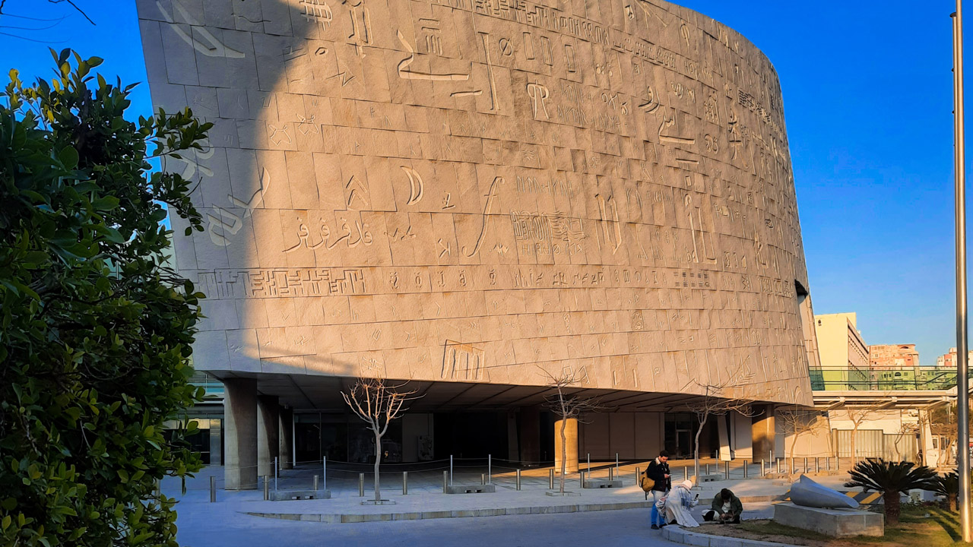
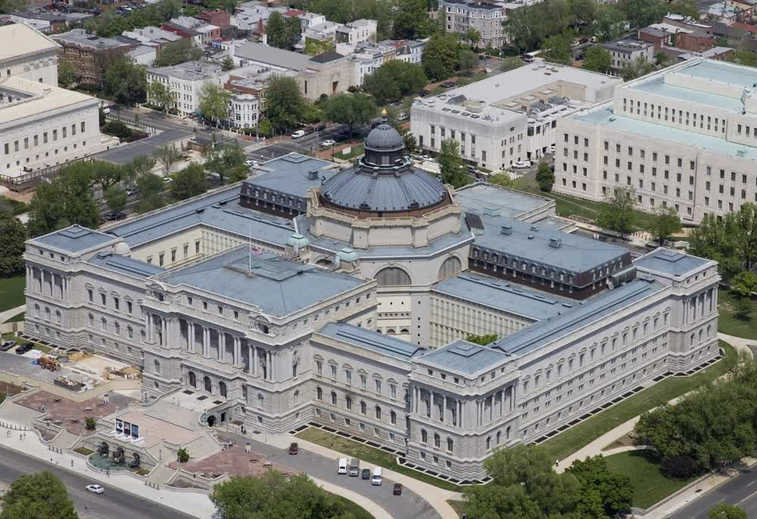
Câu 4: Qua bài đọc, em thấy các tài liệu và hoạt động thư viện hiện nay đã phát triển như thế nào so với những thư viện đầu tiên?
Thư viện đầu tiên chỉ lưu giữ những mảnh xương khắc chữ.
Thư viện Quốc hội Mỹ có sách, bản đồ, bản nhạc, bản vẽ, phim....

Slide 20
Ở thư viện thiếu nhi thuộc Thư viện Quốc gia Việt Nam

Slide 21
Câu 5: Em mong muốn điều gì ở thư viện trường em?
Gợi ý:
Em mong thư viện trường có nhiều sách hơn/ rộng rãi hơn/ có phương tiện giúp chúng em xem phim, nghe nhạc, trải nghiệm các loại nhạc cụ, sử dụng máy tính để học ngoại ngữ và làm toán…

Slide 22
HOẠT ĐỘNG 3
ĐỌC NÂNG CAO

Slide 23
Em hãy đọc diễn cảm bài đọc Những thư viện đặc biệt.
Nghỉ hơi đúng ở những câu văn dài, nhấn giọng từ ngữ quan trọng và thể hiện tình cảm, cảm xúc phù hợp khi đọc.
VD:
Thư viện có hơn 18 triệu cuốn sách/ được viết bằng 125 thứ tiếng,/ hơn 54 triệu/ bản thảo viết tay/ và hàng triệu bản đồ,/ bản nhạc,/ bản vẽ,/ phim,...
Đây là nơi/ trẻ em có thể đọc sách,/ xem phim,/ nghe nhạc,/ trải nghiệm các loại nhạc cụ,/ sử dụng máy tính/ để học ngoại ngữ và làm toán,...

Slide 24
XIN CHÀO TẠM BIỆT VÀ
HẸN GẶP LẠI

